Slide 1
Minor en 3e jaar TN
Bijeenkomst 18 maart 2024

Slide 2
Bachelor TN
B1
B2
B3
Dynamica en Relativiteit
Signalen, Modellen
en Systemen
Minor
Thermodynamica
Golven, Interferentie en Waarschijnlijkheid
Minor
Elekromagnetisme en Meten
Fysica van Gecondenseerde Materie
Oriëntatie,
Statistiek,
VBO
Quantum en Geometrische Optica
Continuüm Dynamica
Bacheloropdracht
Basis
Verdieping
Verbreding & Oriëntatie

Slide 3
Derde jaar bachelor TN
Keuze momenten
Minor (MOD 9 en 10)
  Verbredend
  Verdiepend
  Voorbereiding op andere
  of dubbele master
  Buitenland ervaring
  Studententeam
Oriëntatie (MOD 11)
  Statistiek in Fysisch onderzoek
  Voorbereiding Bacheloropdracht
  Keuzevakken
Bacheloropdracht (MOD 12)
  De opdracht zelf

Slide 4
Ingangseisen
Deelname minor:
  75 EC uit B1- en B2-programma van TN bij aanvang van de minor*
Deelname studeren in het buitenland:
  Reserveren plek: 60 EC geregistreerd op 1 mei
  Starten minor : 90 EC geregistreerd op 1 augustus, inclusief complete 1e jaar (60 EC)
*100 EC uit B1- en B2-programma van AM/TN programma voor dubbelstudenten

Slide 5
Informatie
Algemene minor fair
  25 maart 10.00 – 14.00 u, DesignLab
  https://www.utwente.nl/onderwijs/keuzeruimte/minor/minor-fair/
Informatie - algemene minor site
  https://www.utwente.nl/onderwijs/keuzeruimte/minor/
Informatie - TN website
  https://www.utwente.nl/nl/tn/onderwijs/minor/

Slide 6
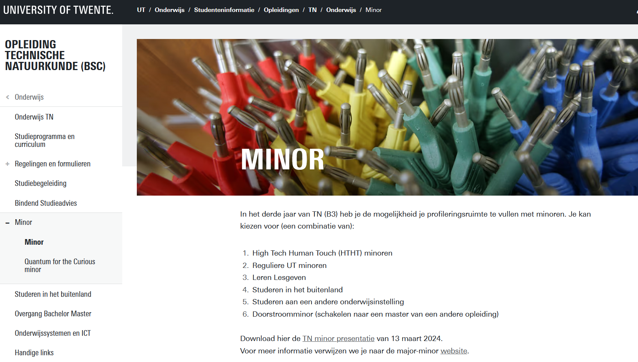
https://www.utwente.nl/nl/tn/onderwijs/minor/

Slide 7
TN minoren
Sport Science 1A (Jasper Reenalda)
Sustainability and Climate Physics 1B (Linn Leppert)
Minor Leren Lesgeven 1A + 1B
  Educaieve module 1A
Capita Selecta Applied Physics alle blokken

Slide 8
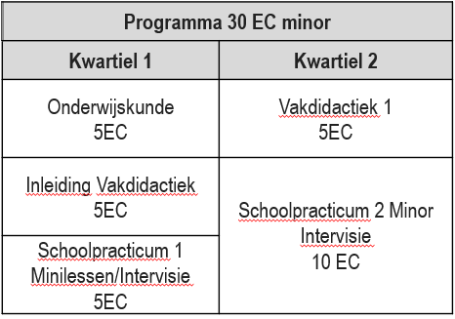
Minor leren lesgeven/Educatieve module
Mogelijk voor 15 en 30 EC
  15 EC – blok 1A
  30 EC – blok 1A + 1B
Bij intake is een motievatiebrief nodig
Notes:
Bij voldoende afronden van minor 30 EC leren lesgeven -> beperkte lesbevoegdheid onderbouw in combinatie met diploma B-TN

Slide 9
Capita Selecta
Applied Physics master vakken
  Geen verplichte mastervakken
  Niet alles van 1 specialisatie
Maximaal 15 EC
Invulling Capita Selecta vooraf met Carlijn of Dejana bespreken.
Inschrijven alleen mogelijk in normale inschrijfperiode
Notes:
De invulling van CS hoeft nog niet bij inschrijving bekend te zijn. Wel voor eind van collegejaar 24/25

Slide 10
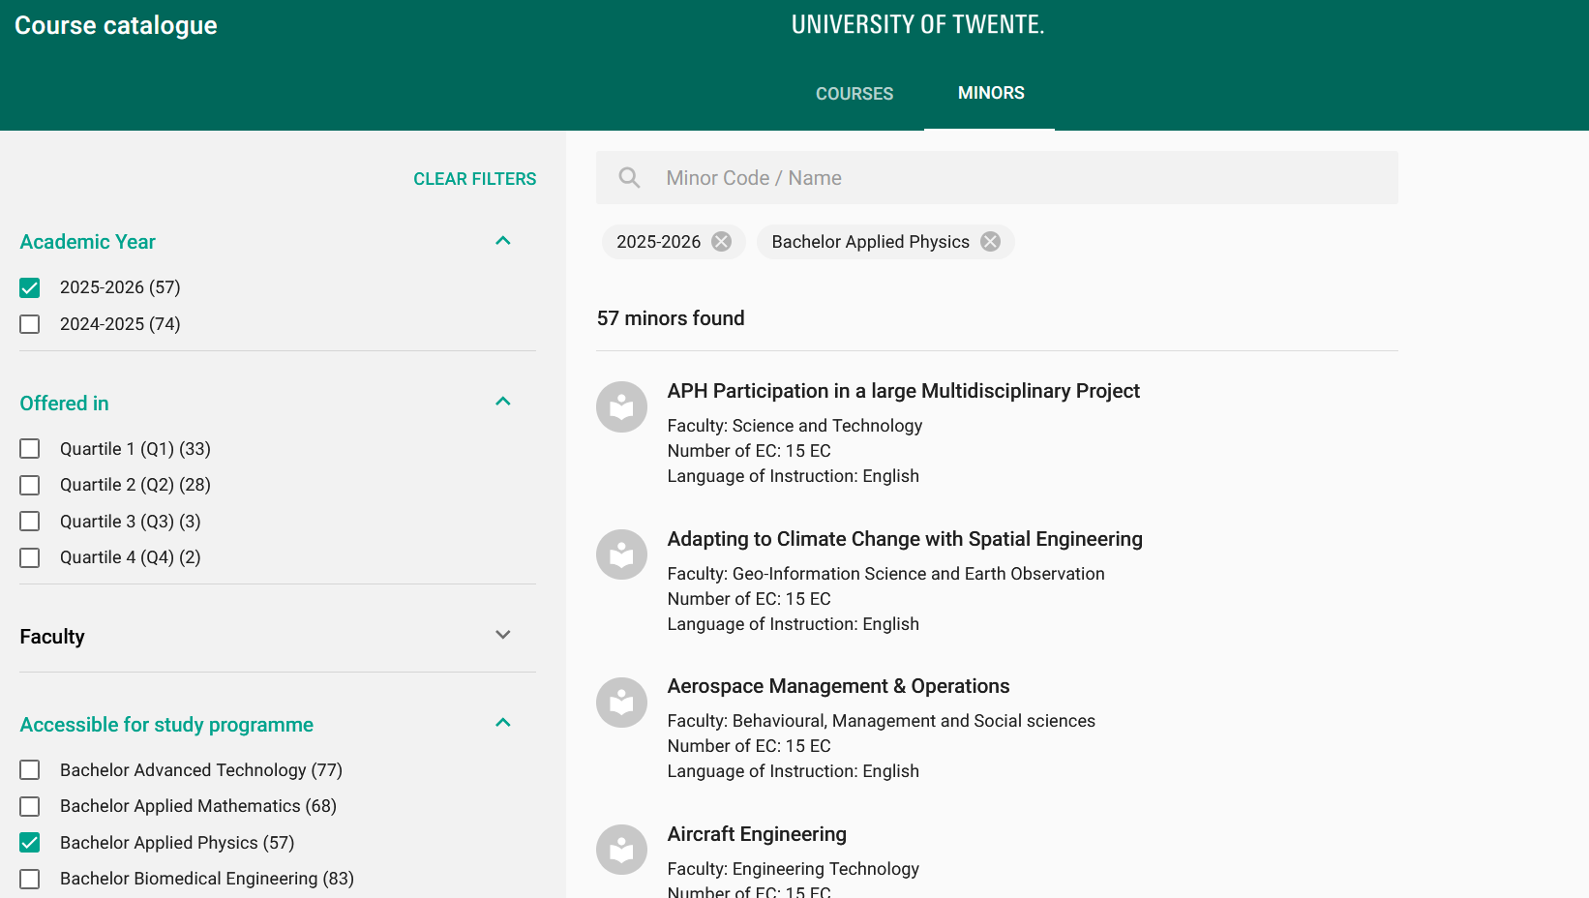
1. Check of je minor mag volgen

Slide 11
2. Voorinschrijving
Voorinschrijfperiode
1A 25 maart t/m 4 april
1B 26 mei t/m 6 juni
Log in op Osiris Student
Ga naar inschrijven -> voorinschrijven minor
Kies maximal 3 minoren
De volgorde van je minor geeft je voorkeur aan
Bij loting wordt er rekening gehouden met de voorkeur
Tijdens vooraanmeldingspriode kan je de voorkeur aanpassen

Slide 12
3. Niet ingeloot?
Inschrijven!
Inschrijfperiode
1A 22 april t/m 9 mei
1B 23 juni t/m 7 juli
Log in op Osiris Student
Ga naar inschrijven -> inschrijven minor
Zoek minor op via de naam van minor of minorcode
Klik op de bijbehorende minor en bestig inschrijving
Indien minor vol zit kun je op wachtlijst komen. Mocht er plek vrijkomen dan wordt er contact opgenomen via de mail

Slide 13
Overlap wiskunde
Vermoeden van overlap wiskunde (bijv. Calculus 1B, Vectorcalculus)
  Informeer bij studie adviseur
  Bespreek invulling
    Standaard ‘Introduction to Mathematical Analysis’
    Andere invulling in overleg
  Zelf inschrijven voor vervangend vak
  Informeer de contact persoon van de minor dat vervangend vak doet

Slide 14
Informatie & Deadlines
Gewilde minoren
  BioRobotics 1A
  Lab on a chip 1B
  Aircraft Engineer 1B
Overleg je minor keuze met Carlijn of Dejana
  Plansysteem: https://tnw.planner.utwente.nl/
Blok | Voorinschrijfperiode | Inschrijfperiode
1A | 25 maart t/m 4 april | 22 april t/m 9 mei
1B | 26 mei t/m 6 juni | 23 juni t/m 11 juli
Notes:
Altijd doorgeven zodat we kunnen checken of het past in planning en klopt wat betreft inhoud.
Transfer minor in overleg met opleiding waar je vakken wilt doen en met eigen opleiding.

Slide 15
Veel succes en plezier bij het maken van je keuze !!

